Slide 1
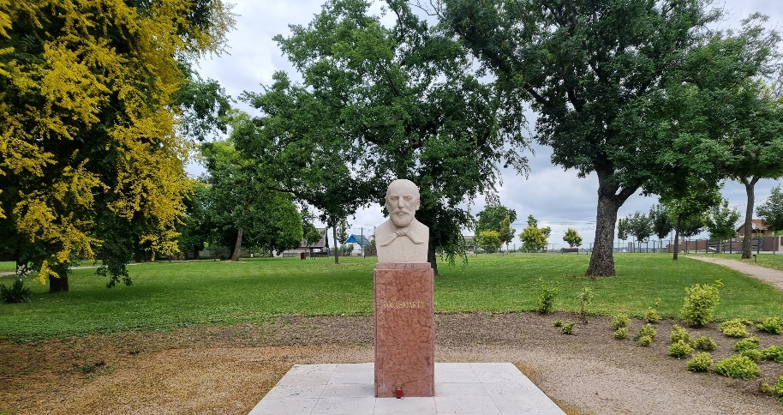
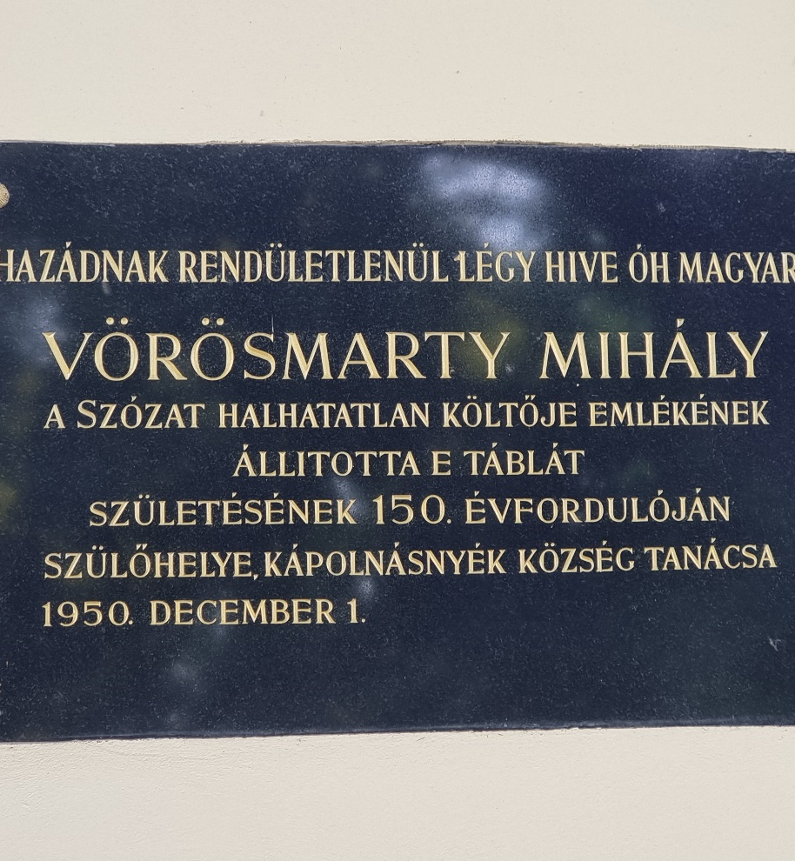
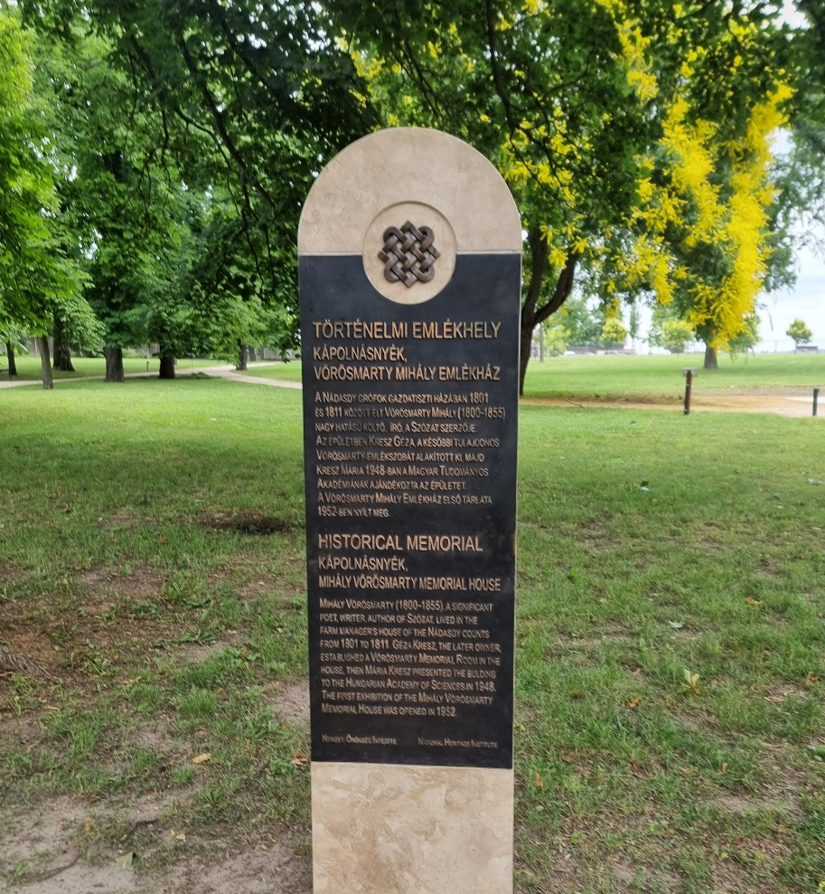
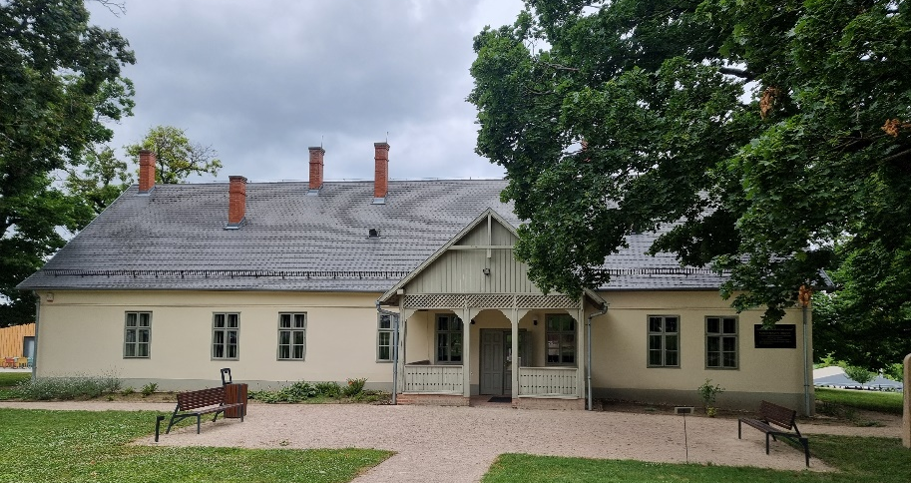
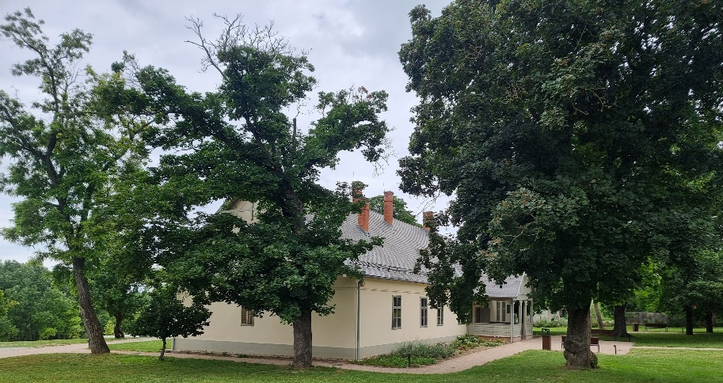
Vörösmarty a többszólamú romantikus alkotó (Hűség és hősiesség a 21. században: mit mond nekem a Szózat?)
A Reformkortól Trianonig, Vörösmarty, mint költő és hazafi

Slide 2
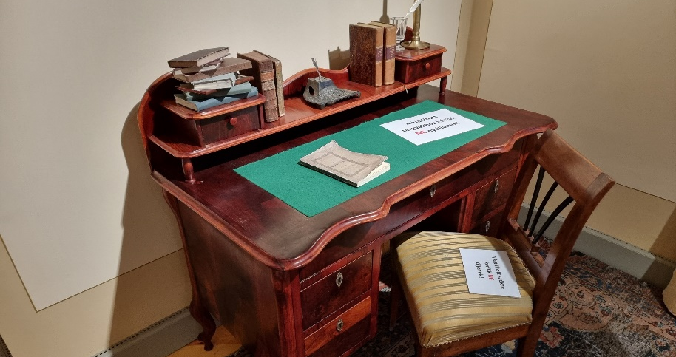
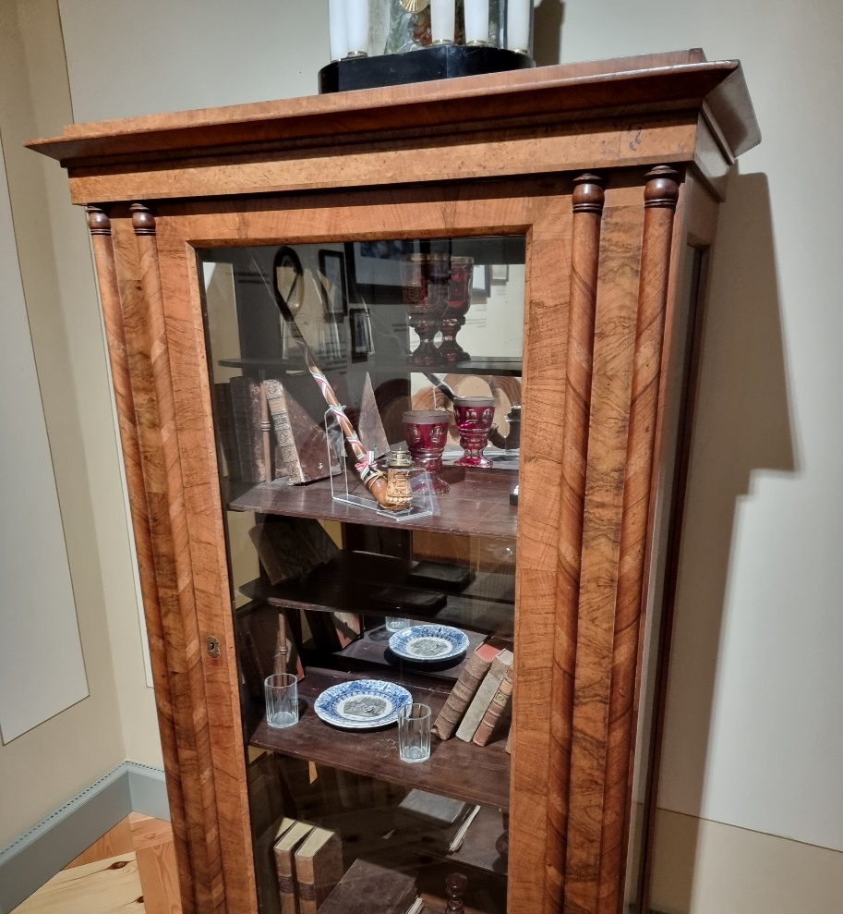
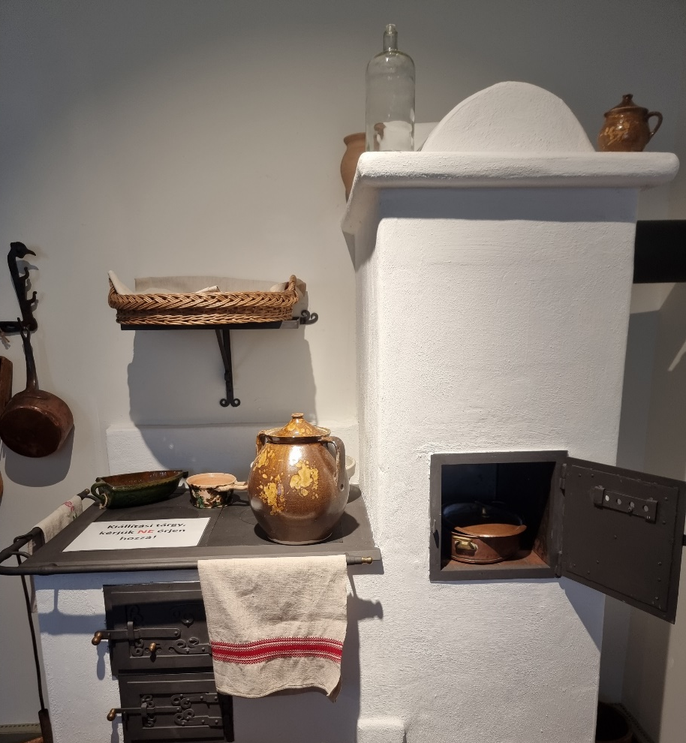
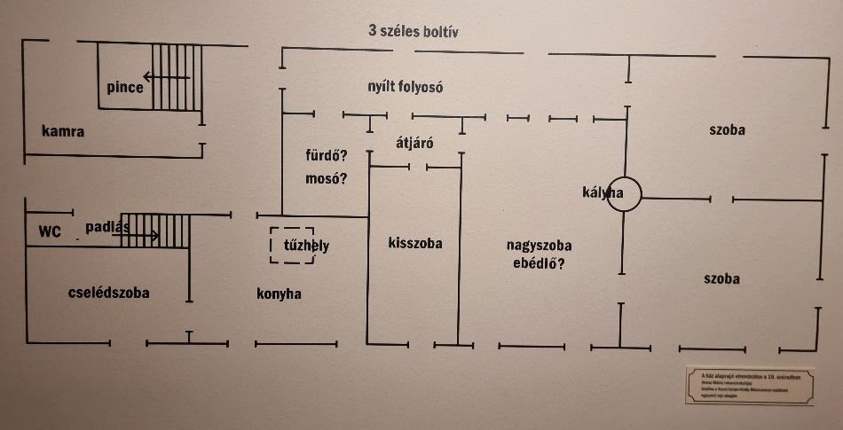
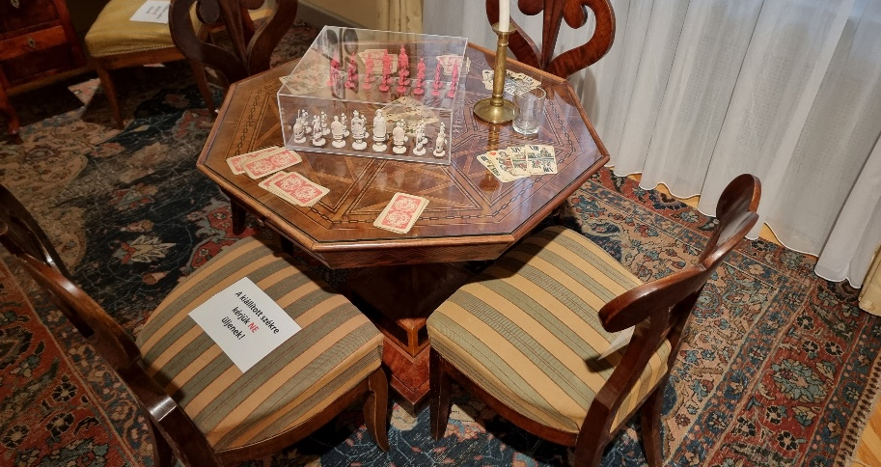
Vörösmarty szülőháza (berendezés és történet)

Slide 3
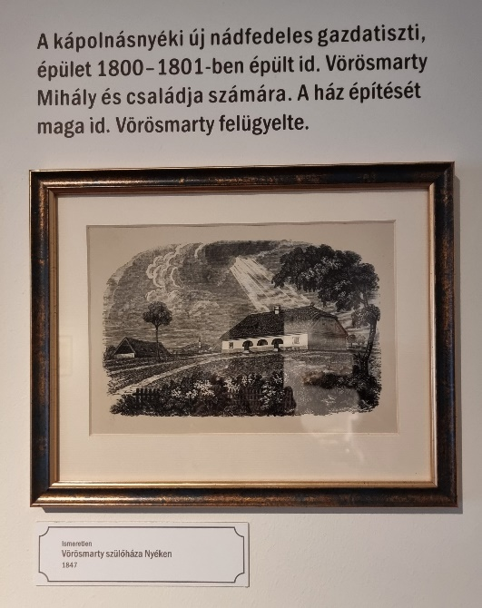
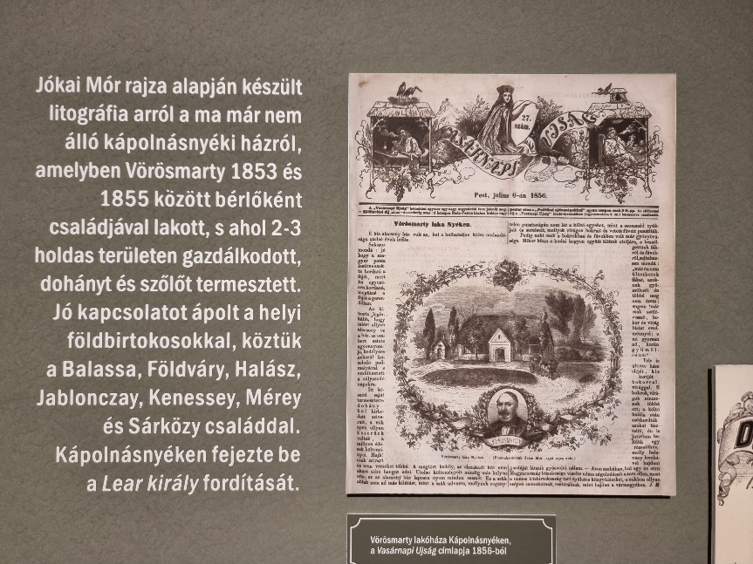
Vörösmarty lakhelyei gyerekkorától haláláig Kápolnásnyéken és környékén
„A régi uradalmi ispánlak, roskadozó épület lehetett.” „rongyos ház”-ként hivatkoztak rá. A lakóházhoz „egy rossz istálló, egy rossz pincze, tégla fészerujj, 1 kemencze és két téglás asztal” tartozott. – kép nem maradt róla
Gróf Nádasdy Mihály 1802-ben engedélyezte az új ispánlak elkészítését. 3918 forintba került az új épület.
Az 1850-es években egy másik épületben lakott a költő.

Slide 4
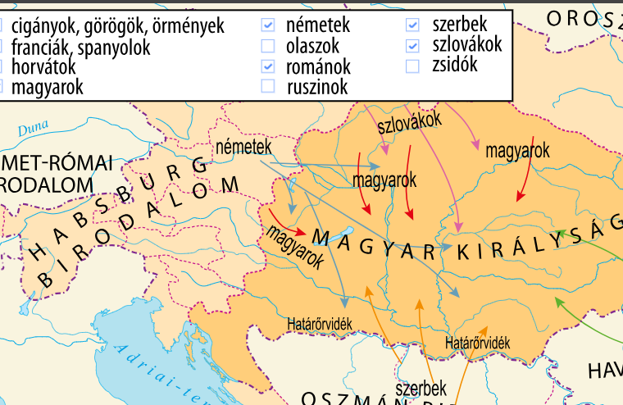
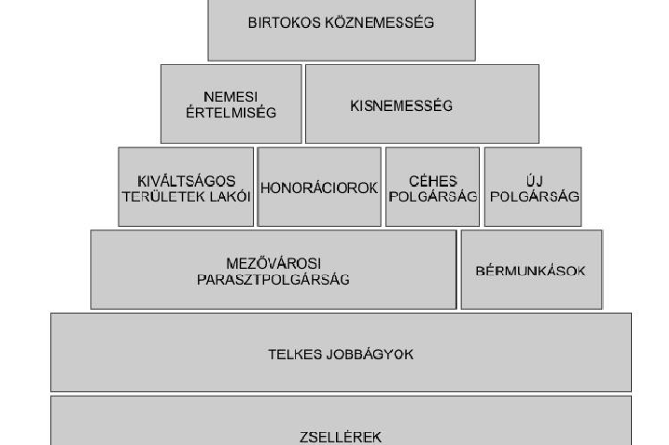
A XIX.század első felének társadalmi rétegei, nemzetiségei
Interaktív térképért kattints a térképre!
Hova sorolható a Vörösmarty-család apai és anyai ágon? Melyik társadalmi réteghez tartozhatott a család?
Miből élt a családfő Vörösmarty Mihály születése idején?
Milyen nemzetiséghez tartozott a család? Szembesült-e Vörösmarty fiatalon az ország soknemzetiségi létével?
A nemzeti érzés miként hathatott rá és környezetére? Hogy élhették meg az udvar németesítési szándékát?

Slide 5
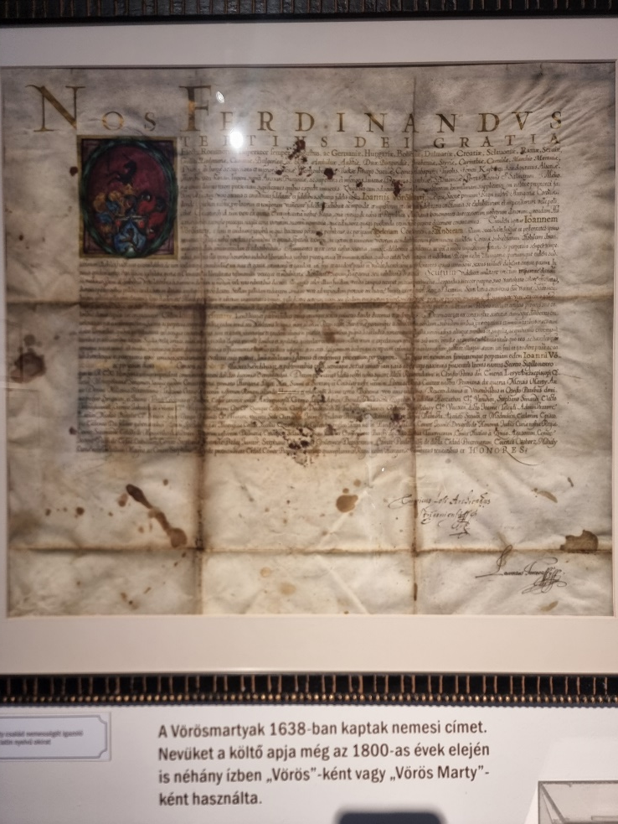
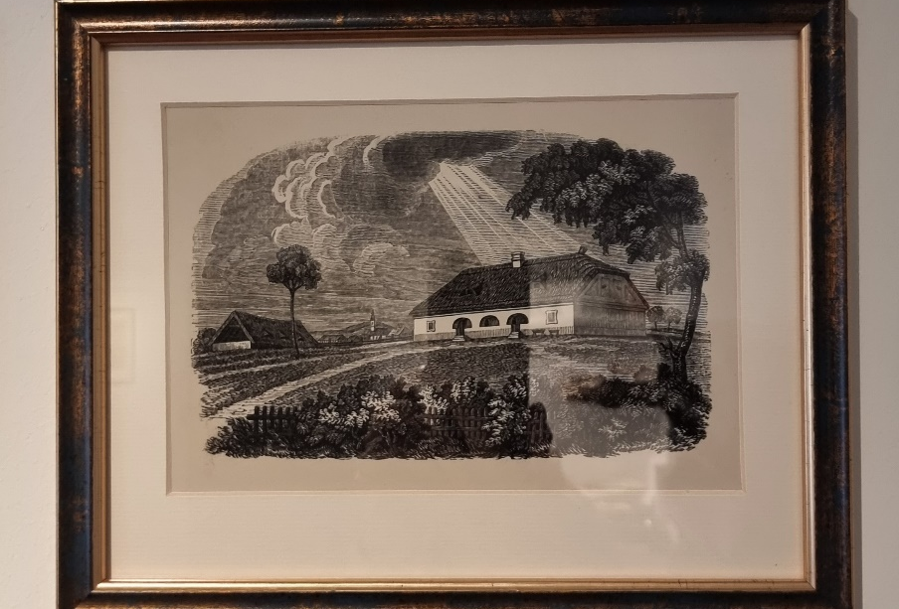
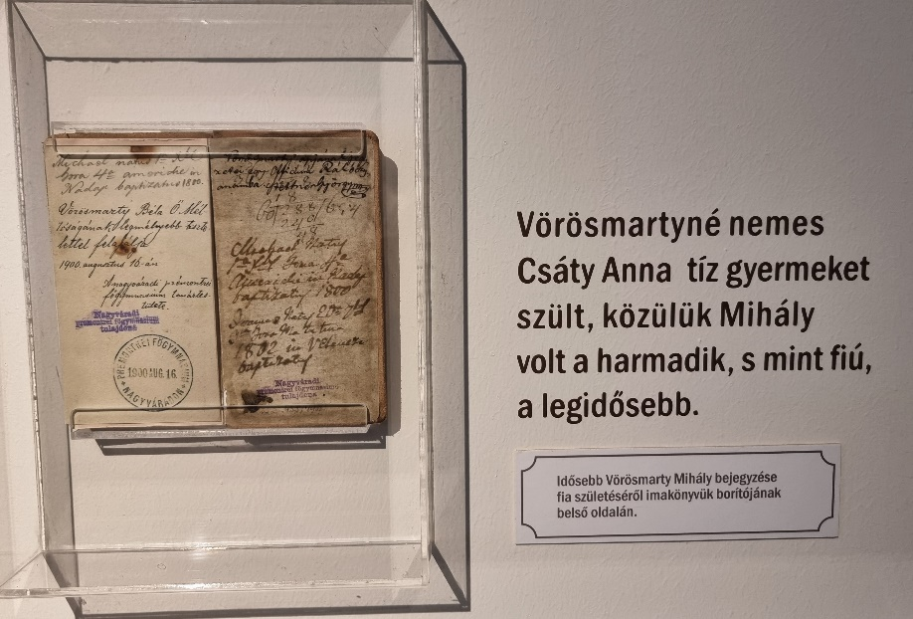
Vörösmarty és a család Apja 15 évig dolgozott a Nádasdy-családnál, majd bérbe vette a gróf velencei földjeit. 1807-től, anyja halála után Székesfehérvárott városi polgárjogot kapott.

Slide 6
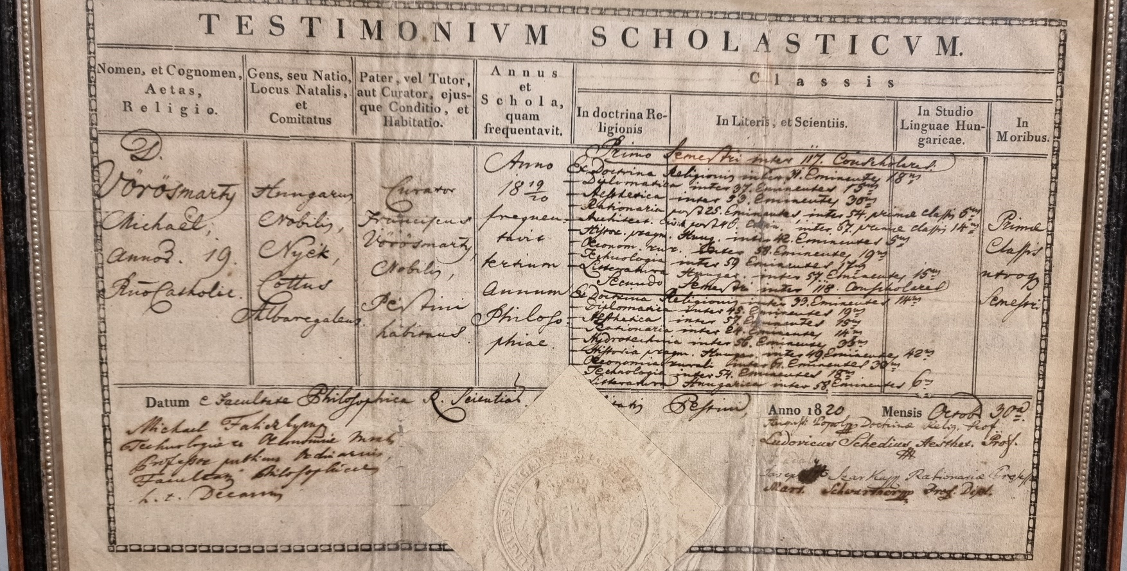
Vörösmarty iskolái és a kor szellemi környezete
A pesti egyetem elvégzését tanúsító oklevele
1812-16 között a székesfehérvári ciszterci gimnáziumban tanul

Slide 7
Apja halála és útkeresés szakasza 1820-26
Nevelő a Perczel családnál 1820-22
Szerelembe esik Perczel Etelkával
Jurátus 1822-23 (joggyakornok)
Ügyvédi vizsgát tesz 1824-ben

Slide 8
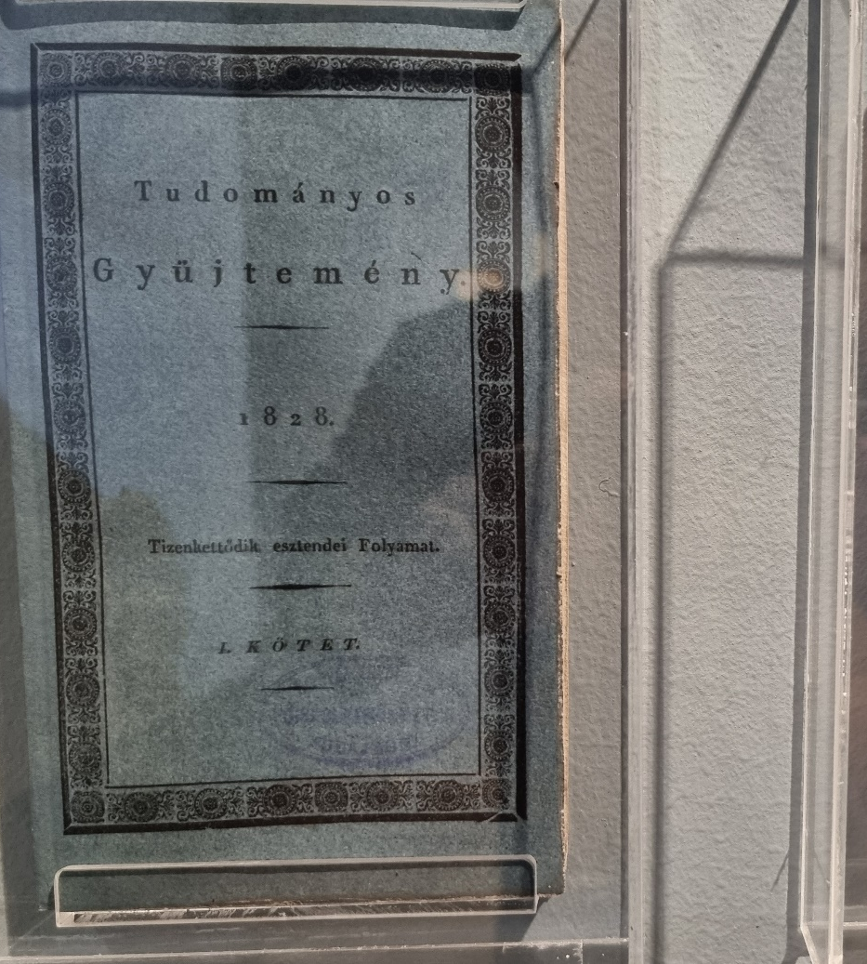
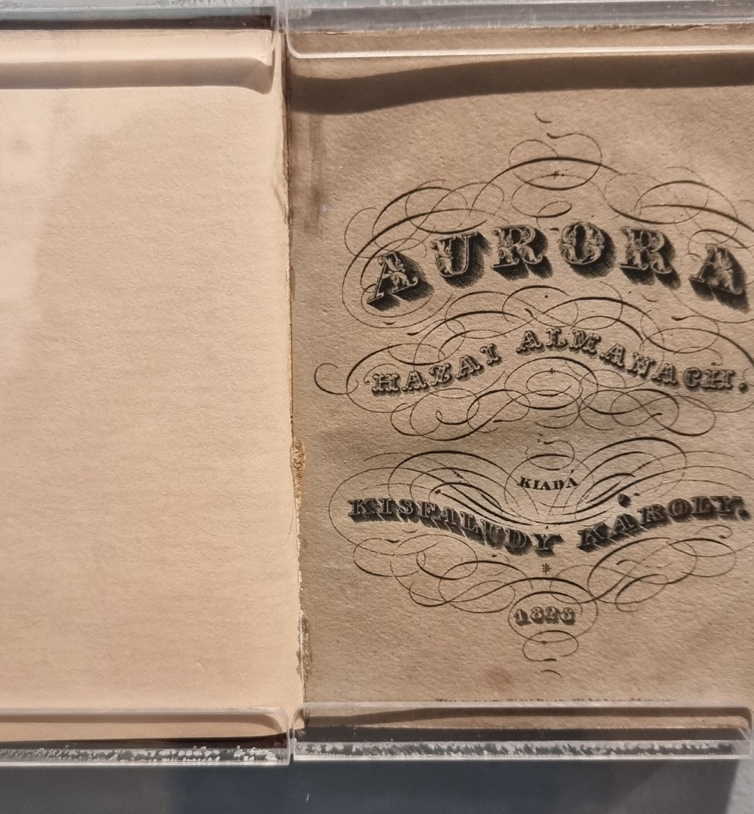
Önálló élete, indulásának kezdete 1825: Zalán futása
Tudományos Gyűjtemény, Koszorú, Aurora, Zalán futása Miként hathat elismertségére, hogy mindenhol olvasható a neve?

Slide 9
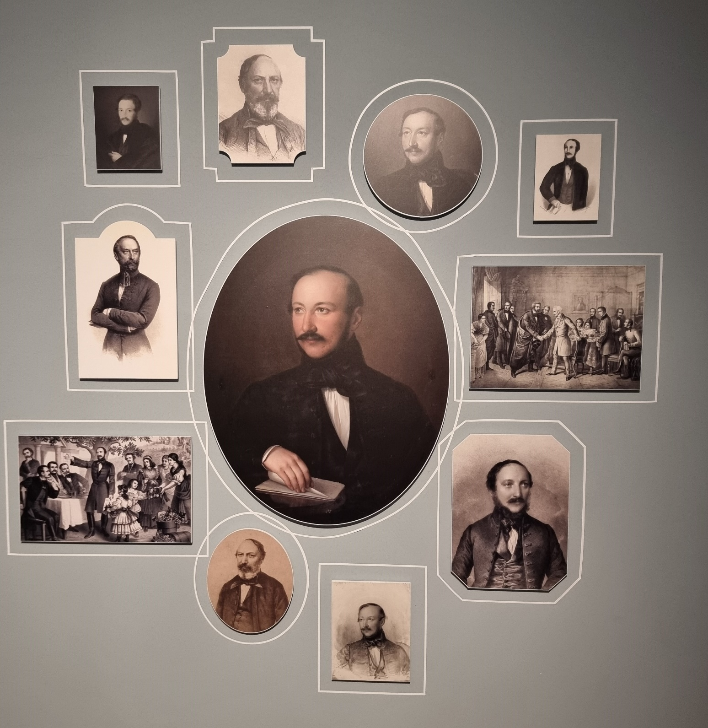
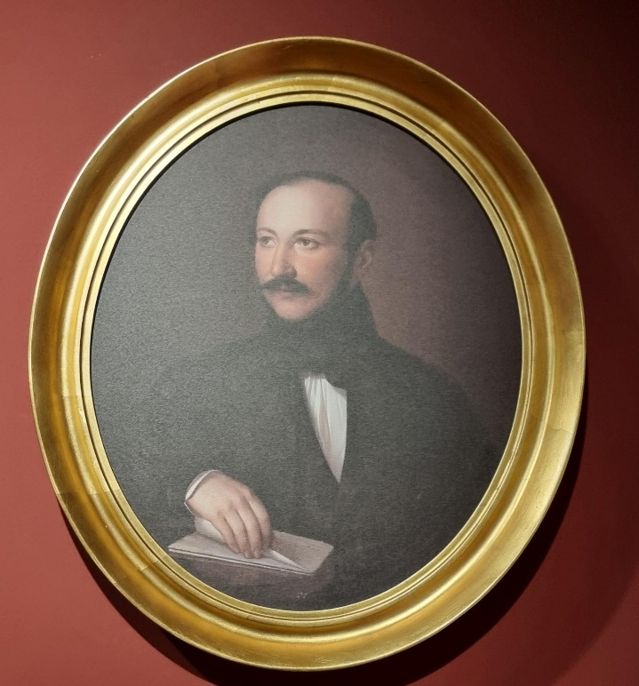
A költő ábrázolásai
A képeket tanulmányozva mondjatok 3 szót, ami szerintetek közös az ábrázolásokban!
Milyen ember benyomását szerette volna mutatni a nézőknek? Dolgozzatok csoportban!

Slide 10
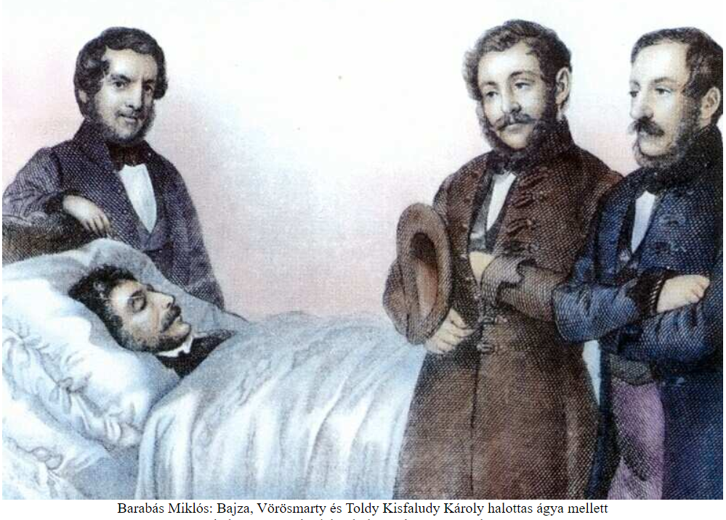
A romantikus triász és legendája, Vörösmarty arcai (Nézzetek utána, hogy Kisfaludy Károly halálakor (1830) kik állhattak az ágya mellett? Kik alkotják a romantikus triászt?)

Slide 11
A reformkor (1825/30-1848) egyik fő kérdése: a nemzeti érzés kialakítása
Az idézetek alapján beszéljétek meg csoportban, hogy milyen szellemi környezet hathatott Vörösmartyra fiatal korától kezdve iskoláiban? Hogyan hathatott a romantika irodalma? Miket olvashatott fiatalon az érdeklődő diák?
„Minden nemzet a maga nyelvén lett tudós, de idegenen sohasem” – írta Bessenyei György 1778-ban.
Legkönnyebben össze lehet téveszteni a népköltészetet a nemzetivel. Itt azon alapvonások teszik a különbséget, melyeket akkor vesz föl a népjellem, mikor nemzet lesz a népből. - Erdélyi János: A népköltészetről

Slide 12
A reformkor irodalmi és politikai közege; akikkel kapcsolatban állt Vörösmarty
1. Wesselényi Miklós
2. Kazinczy Ferenc
3. Bajza József
4. Kossuth Lajos
5. Széchenyi István gróf
6. Virág Benedek
7. Bártfay László
8. Toldy (Schedel) Ferenc
9. Kisfaludy Károly
10. Deák Ferenc
11. Liszt Ferenc
A képen látható személyek közül keressetek meg 3 személyt és nézzetek utána, hogy milyen szerepe volt a korban? Írjatok róluk egy 2 bekezdéses összefoglalást! Dolgozzatok csoportban és a kiállításon adjátok elő!

Slide 13
Kronológia
Fogalmazd meg az előző dia és az itt látható adatok alapján, hogy a nemzeti érzés politikailag is jelentős volt-e az irodalmi hatás mellett?

Slide 14
A magyar nemzeteszme összetevői

Slide 15
A Szózat írója és a mű jelentősége

Slide 16
Költészet és közélet kettőssége
Aktív szerepe a reformkorban
Főbb irodalmi alkotásai
1839: részt vesz az ellenzékiek balatonfüredi konferenciáján (1835-től már figyeli a titkosrendőrség)
1842: Nemzeti Kör elnöke előtte megjelenik a Guttenberg-albumba programverse
1844: segít Petőfinek az indulásában
1847: Az Ellenzéki Kör alelnöke lesz
Zalán futása 1825
Csongor és Tünde, 1831
Szép Ilonka, 1833
Szózat, 1836
Árpád ébredése, 1837
A Guttenberg-albumba, 1840
Gondolatok a könyvtárban, 1844
Deák Ferenc című verse, 1845
Országháza című verse, 1846

Slide 17
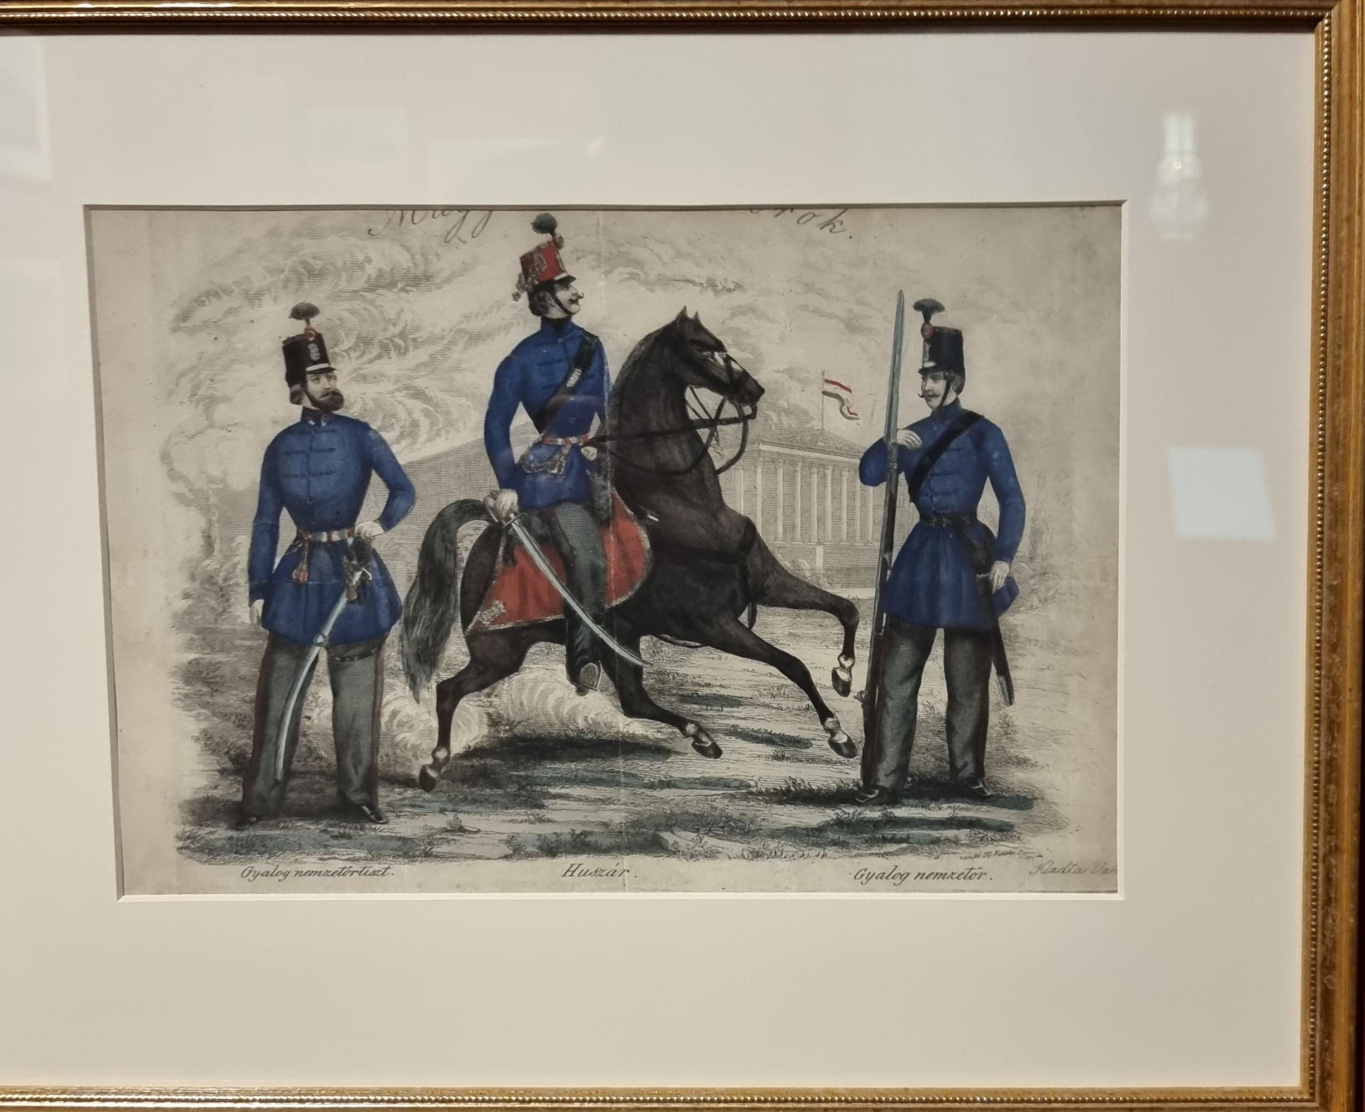
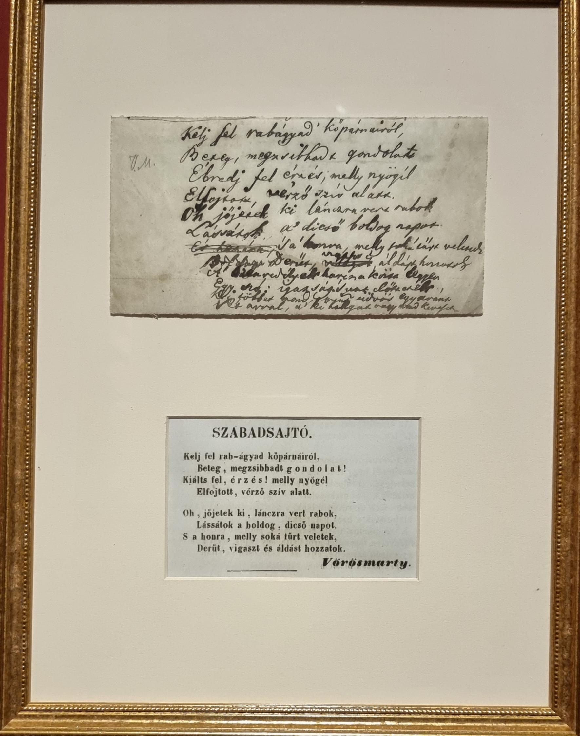
A szabadságharc mint beteljesülés

Slide 18
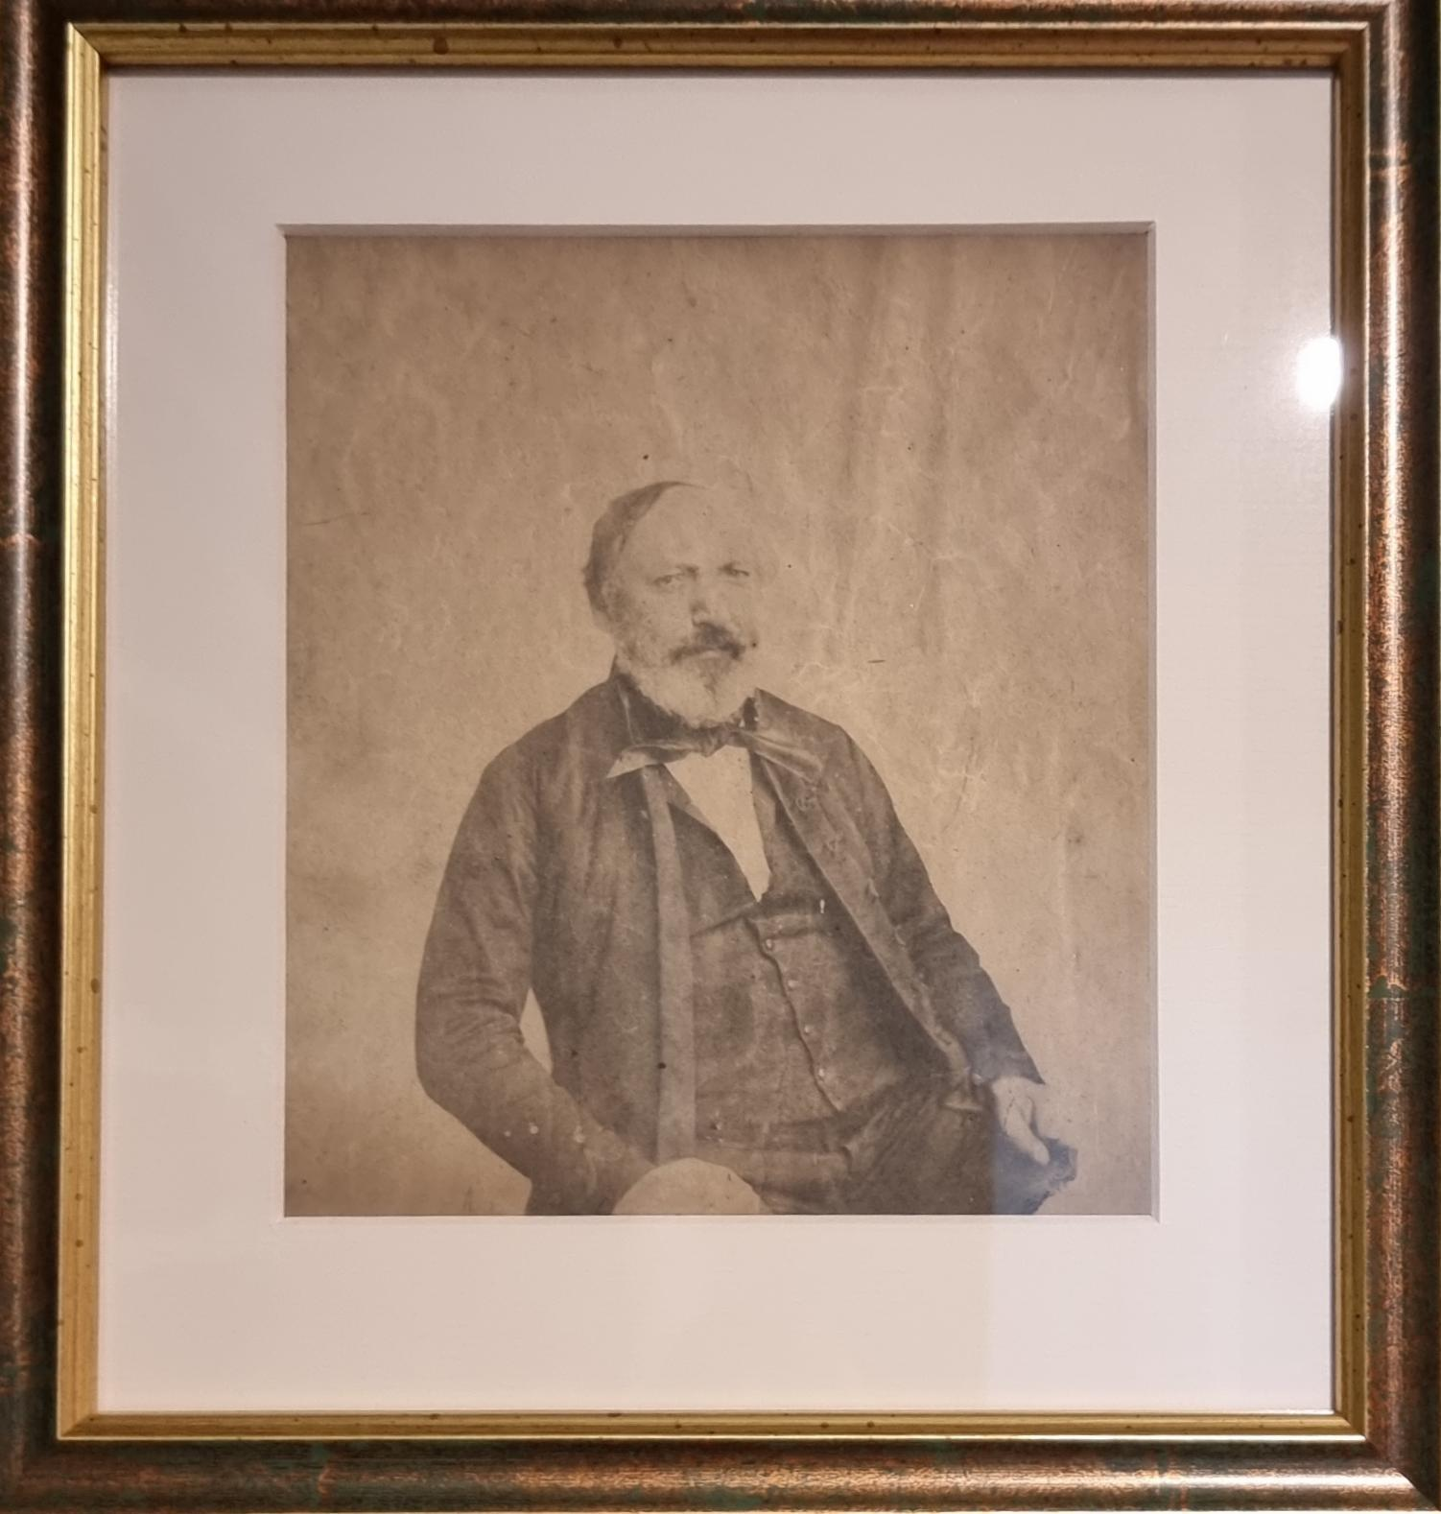
A szabadságharc bukása és következményei

Slide 19
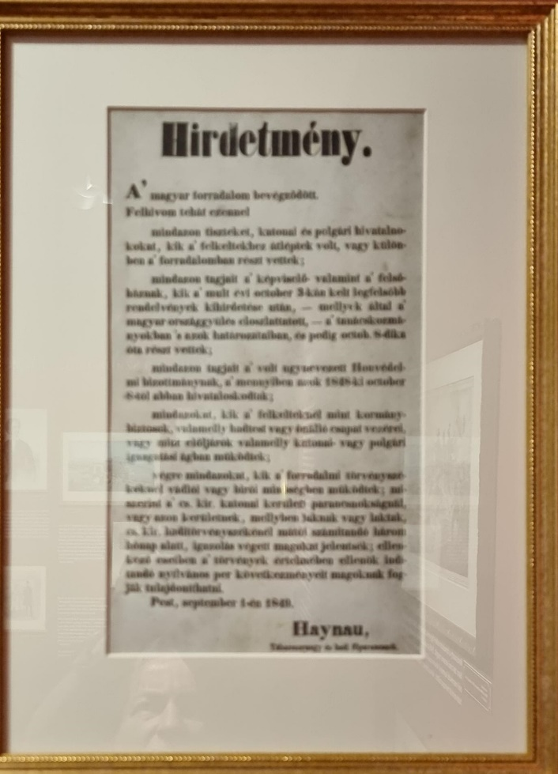
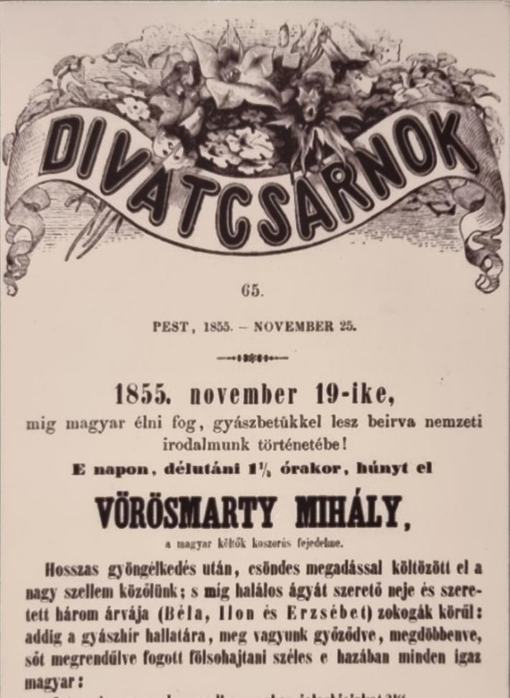
Vörösmarty a túlerő által levert szabadságharc után
„Csókollak édesem szegény kis gyermekeimmel együtt. Az isten áldjon meg benneteket. V.M. Vörösmarty a bujdosásból írott leveleiben a V.M. vagy a Vadász Miklós álnevet használta.

Slide 20
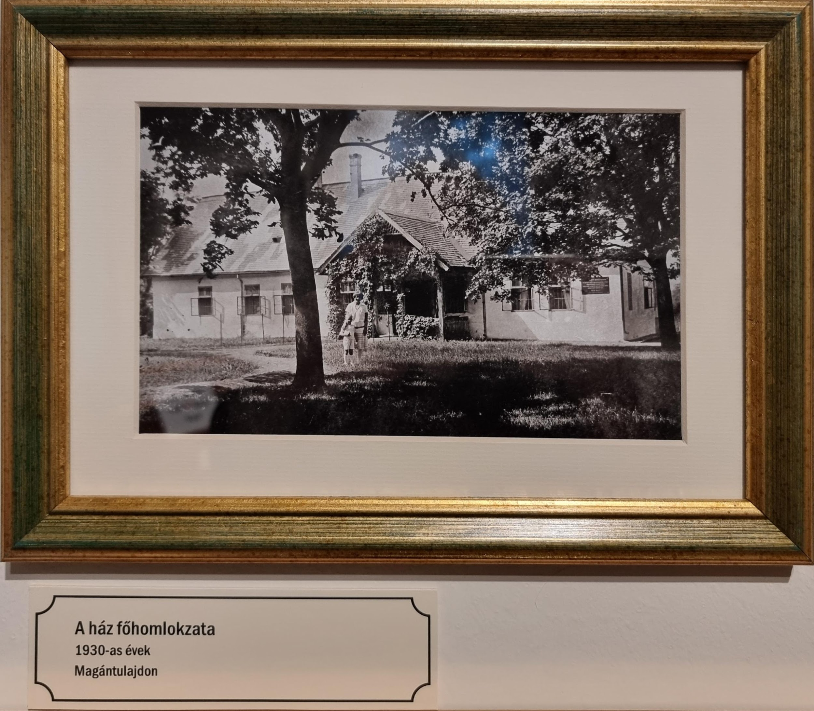
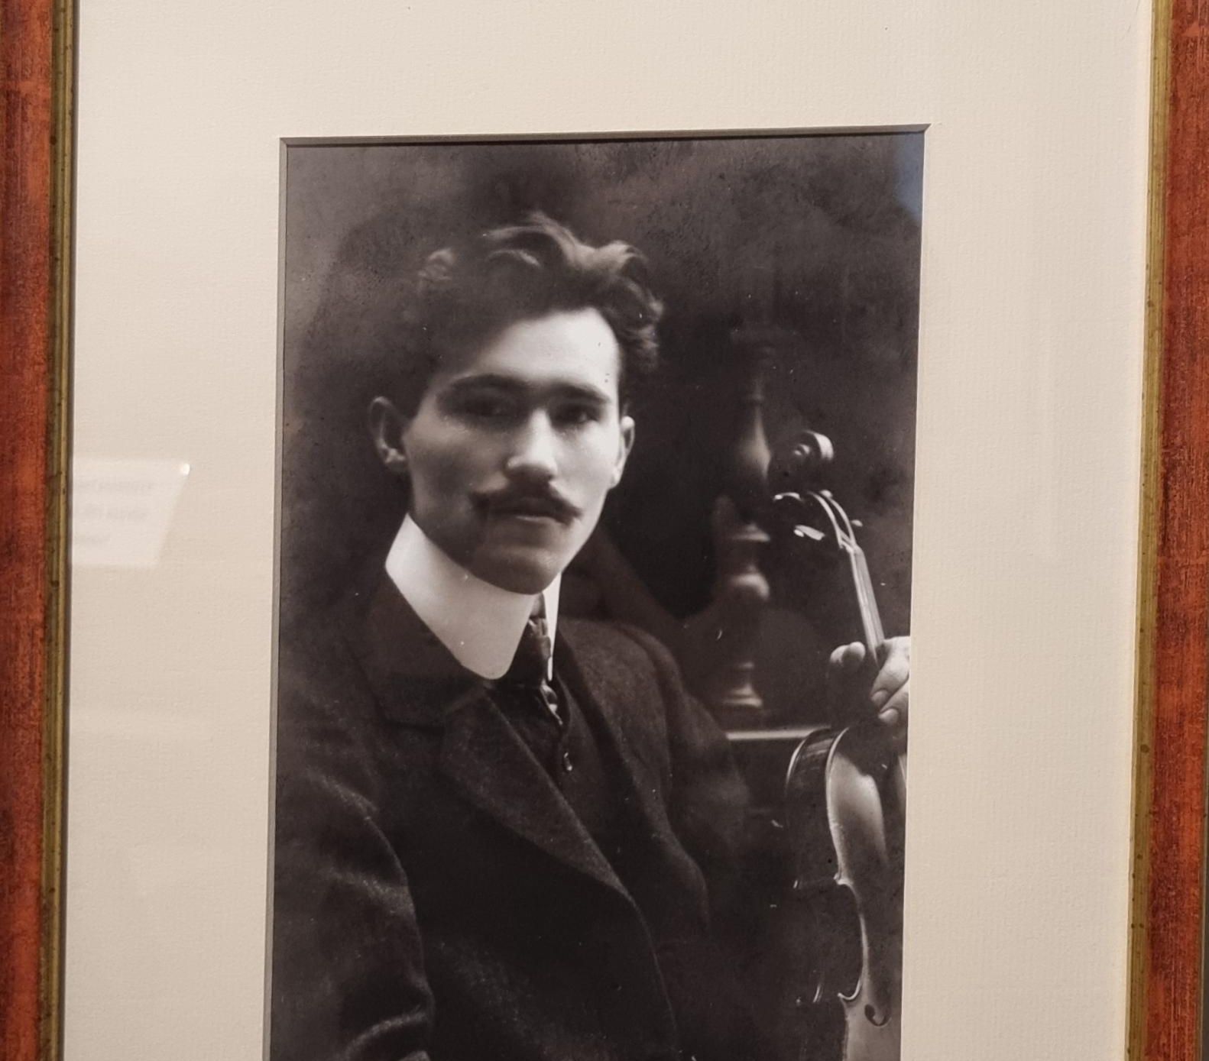
A Kresz-család és az Emlékház kialakítása

Slide 21
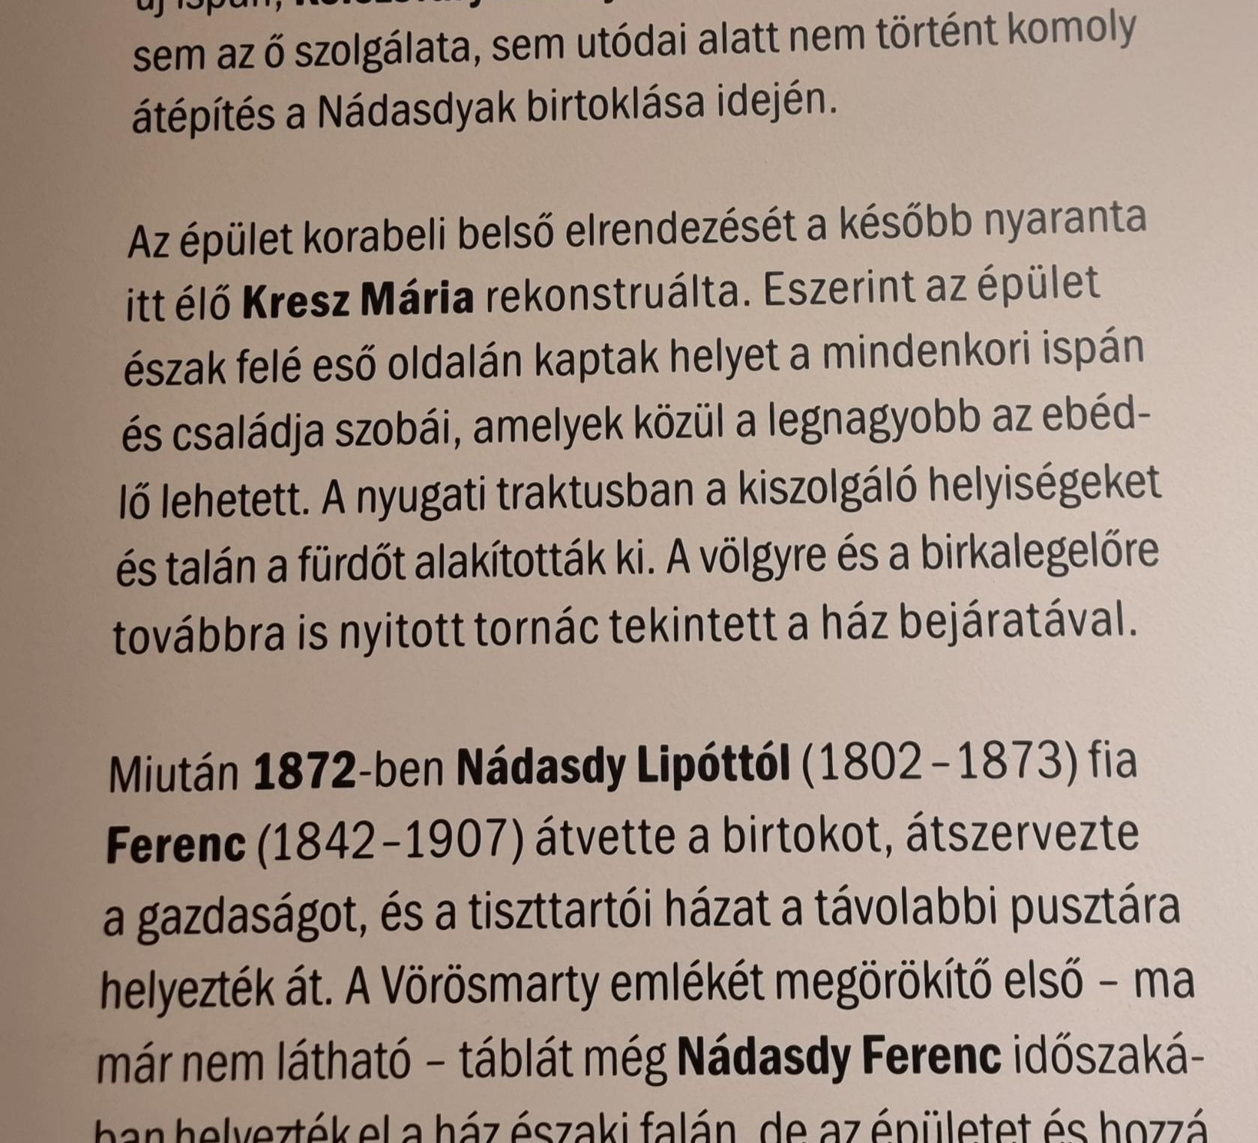
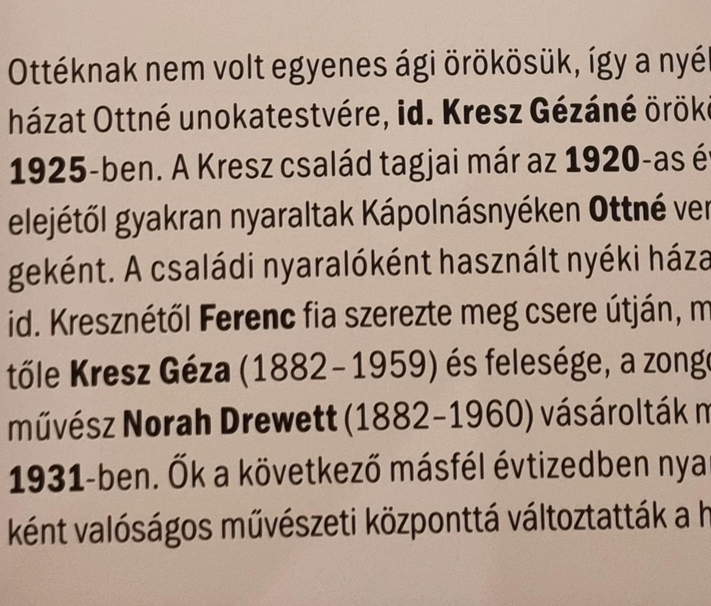
Az épület utóélete

